Slide 1


STATUS
MIJA SALUD
Ingeniería en Informática
Integrantes: Bárbara Poblete, Valentina Rojas, Yasna Vivar.
Docente: Fernando Herrera
Fecha: 30/08/2025

Slide 2
ÍNDICE
1. Compromisos pasados
2. En proceso
3. Avance del proyecto
4. Logros de la semana
5. Desvíos
6. Compromisos

Slide 3
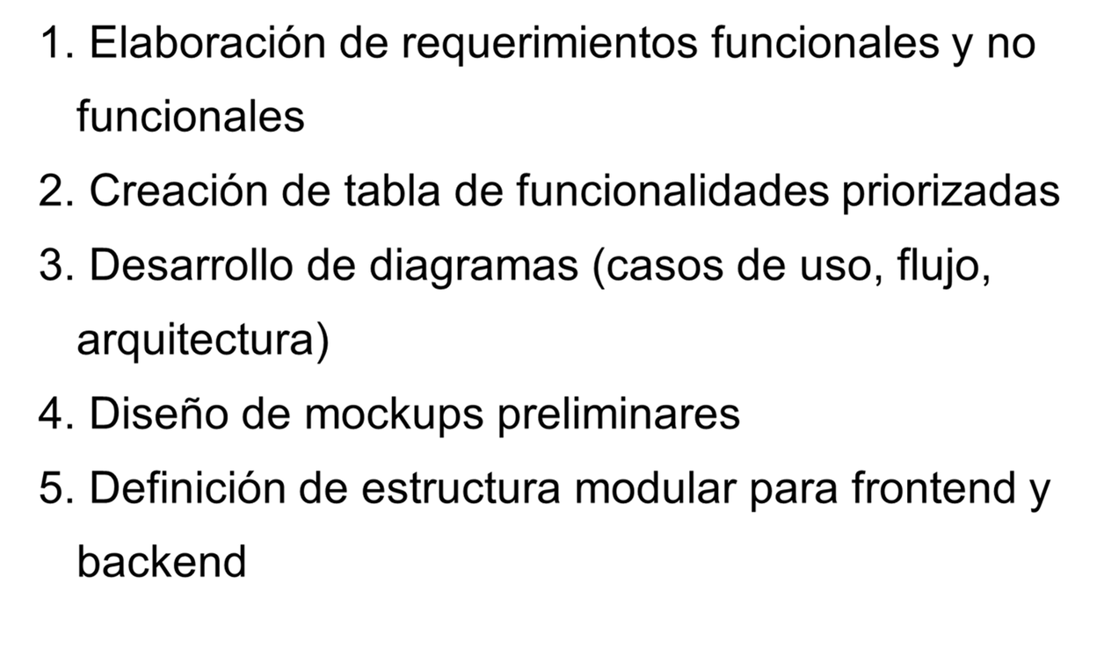
COMPROMISOS PASADOS

Slide 4
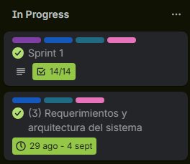
EN PROGRESO

Slide 5
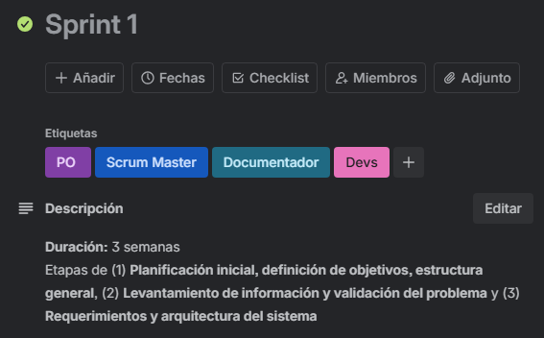
AVANCE DEL PROYECTO
Sprint 1: 3 semanas (LISTO)
Sprint 2: 4 semanas (En progreso)
Sprint 3: 2 semanas (En progreso)
Sprint 4: 2 semanas (En progreso)
Sprint 5: 2 semanas (En progreso)
Sprint 6: 2 semanas (En progreso)
Sprint 7: 1 semana (En progreso)

Slide 6
LOGROS DE LA SEMANA
Se mantuvieron al día las tareas.

Slide 7
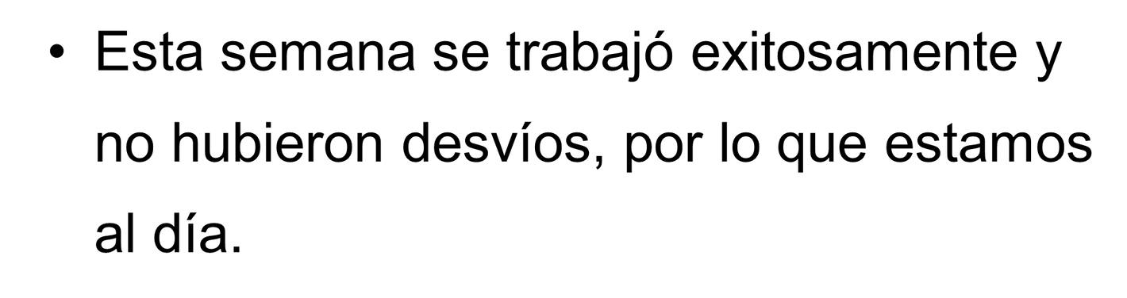
DESVÍOS

Slide 8
COMPROMISOS
  Instalación de entorno local (Visual Studio Code, Node.js, MongoDb, Angular CLI, Ionic).
  Estructuración inicial del backend
  Configuración del frontend móvil y generación de proyecto web standalone
  Pruebas iniciales de conexión local

